Slide 1

0–7 s
Almoço na PUC:
fila no balcão e cardápio espalhado.
O intervalo é curto. Ninguém sabe o que tem no campus, quanto custa, nem quando fica pronto.
Notes:
(7 s) Todo dia, no intervalo, o aluno da PUC perde tempo na fila do balcão — e nem sabe o que cada restaurante do campus tem.

Slide 2




POR QUE SOMOS DIFERENTES
Feito para o campus, não para a cidade
Só o campus, num app
Retirada no ritmo do balcão
Todos os restaurantes da PUC lado a lado: comparar e pedir em um lugar.
O horário oferecido respeita o que a cozinha consegue entregar.
Indicação pelo seu gosto
Dados para a PUC
A IA aprende o que você escolhe e sugere dentro do seu orçamento.
Painel do gestor: engajamento, base de clientes e restaurantes.
7–20 s
Notes:
(13 s) O FaculFood é diferente porque é só do campus: todos os restaurantes da PUC num app. A retirada respeita o ritmo do balcão, a IA indica pelo seu gosto e a PUC ganha um painel de engajamento dos concessionários.

Slide 3
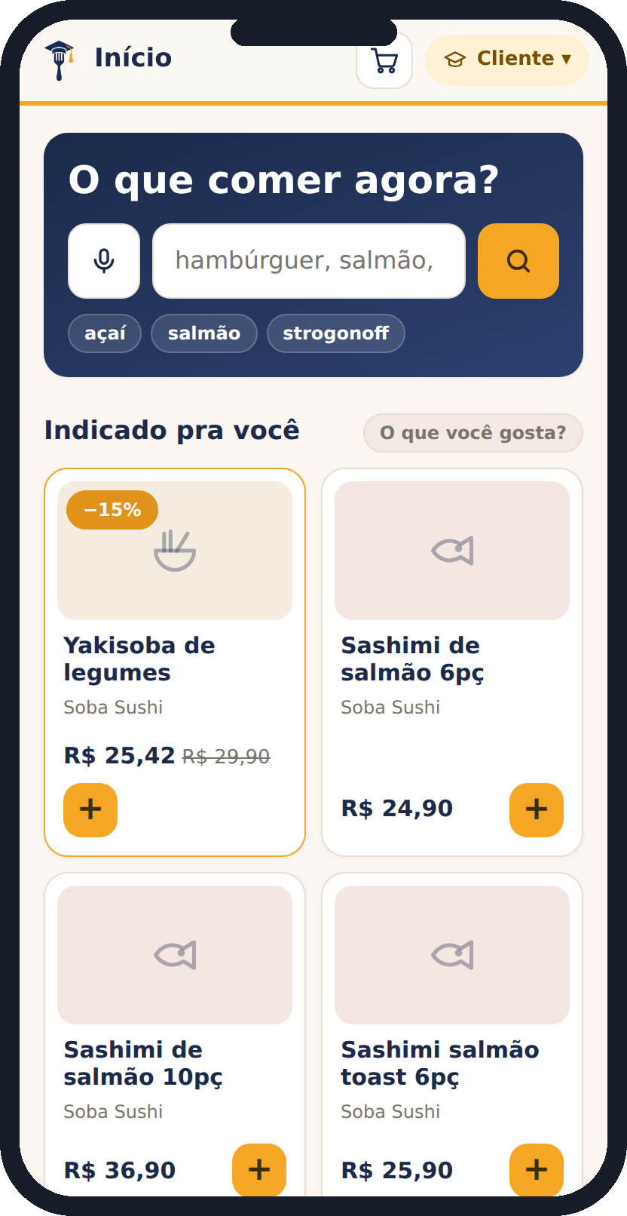
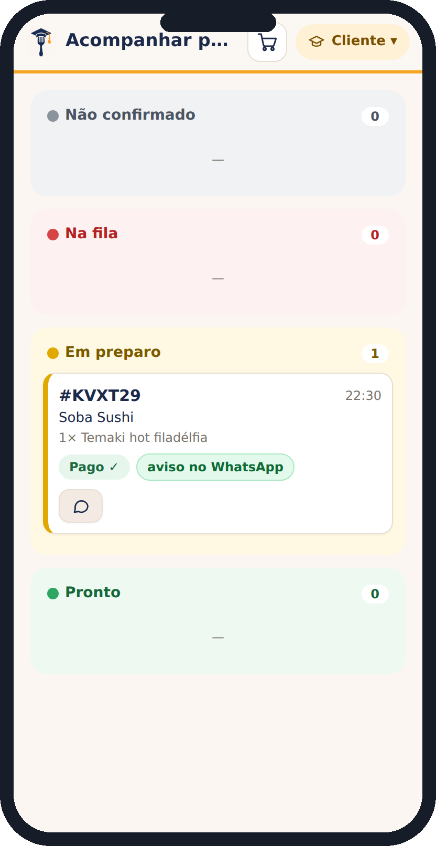
JÁ FUNCIONA
Peça, pague com Pix e veja a cor mudar
Pix com QR válido e Mercado Pago
Status por cores: fila, preparo, pronto
Alarme no celular quando fica pronto
Aviso pelo WhatsApp e chat com a loja
20–26 s
Notes:
(6 s) E não é só ideia: o protótipo já tem Pix, status por cores, alarme de pronto e WhatsApp.

Slide 4
Peça, pague e retire. Sem fila.
Próximo passo: piloto com 3 restaurantes do campus.
FaculFood · LIA Impact Lab · Caso 4
Notes:
(4 s) FaculFood: peça, pague e retire. Sem fila. Queremos começar o piloto com três restaurantes do campus.

